Slide 1

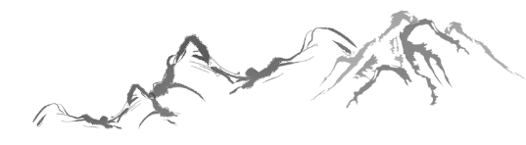
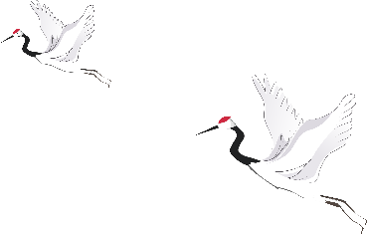
项
目
验
收

Slide 2
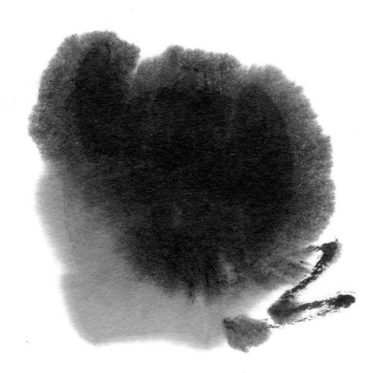




2
产品目标
4
1
产品测试
3
应用场景
及定位
技术方案
5
产品回顾及其未来

Slide 3


1
应用场景及定位

Slide 4

应用场景及定位
定位
搜电影
电影数据可视化分析系统
01
02
电影爱好者可以根据自己的喜好搜索电影
04
03
生成报表
可视化
分析人员保存可视化结果，与他人分享
专业人士可以使用电影数据可视化功能，便于分析数据

Slide 5
2
产品目标

Slide 6
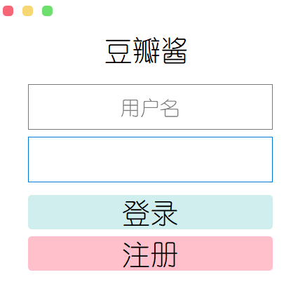
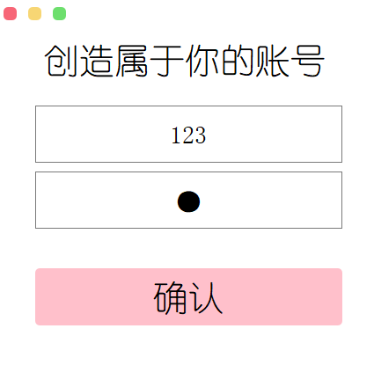
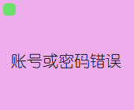
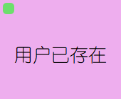
产品目标之功能需求
登陆功能
保护用户隐私及数据的安全

Slide 7
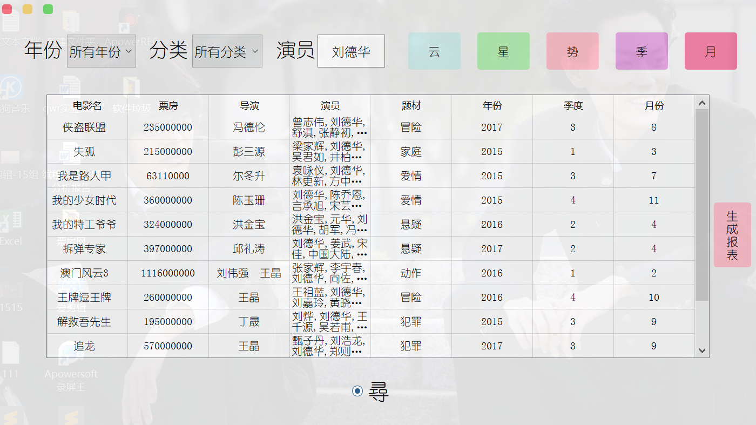
电影检索
产品目标之功能需求
02
检索电影信息，方便快捷地获取有效信息

Slide 8
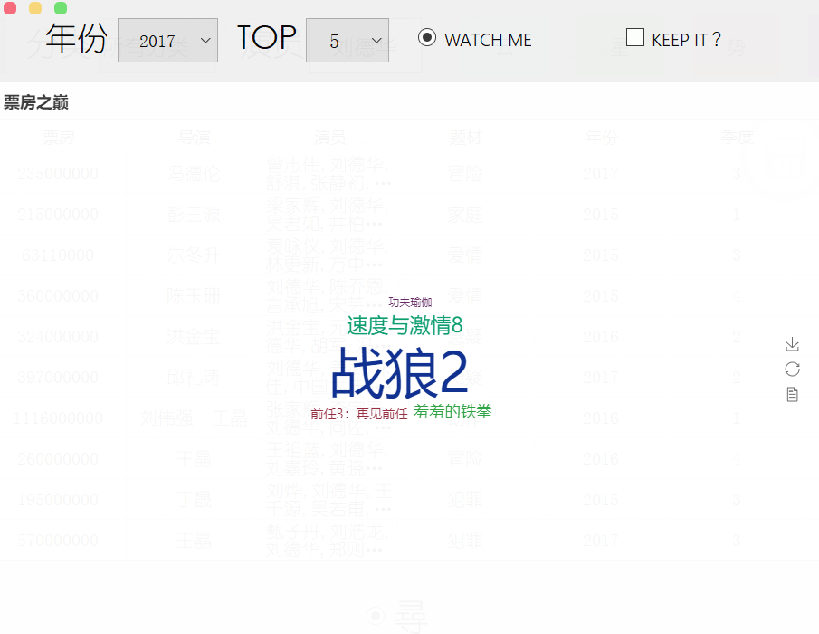
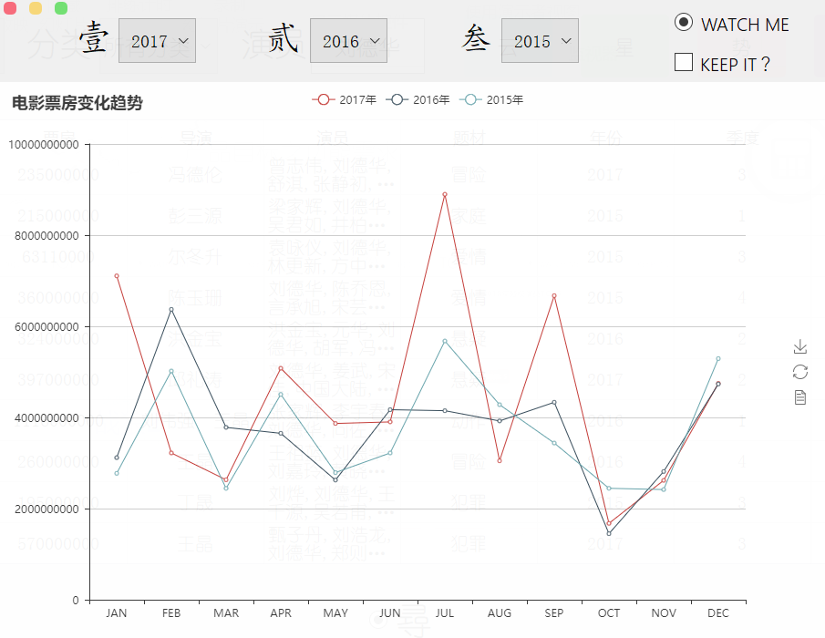
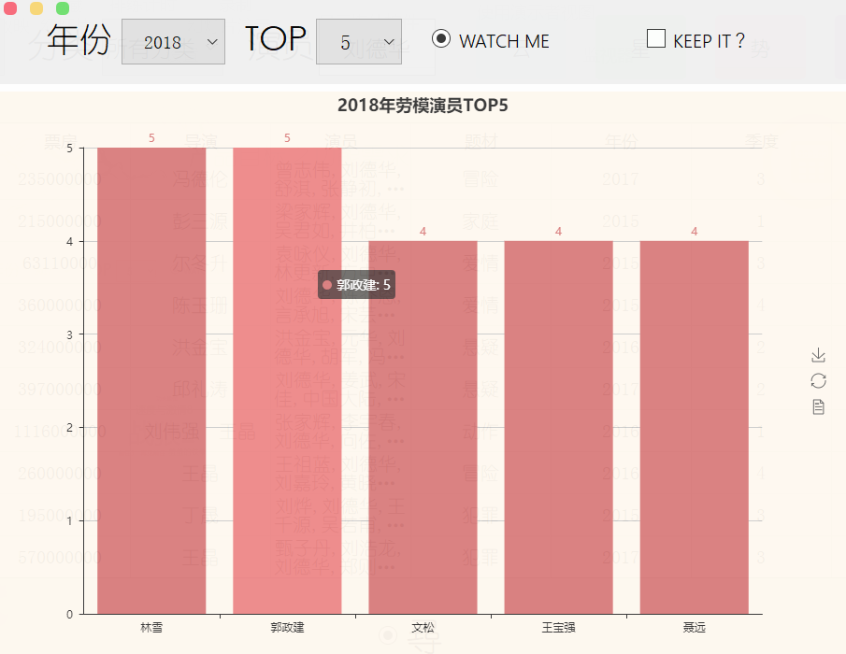
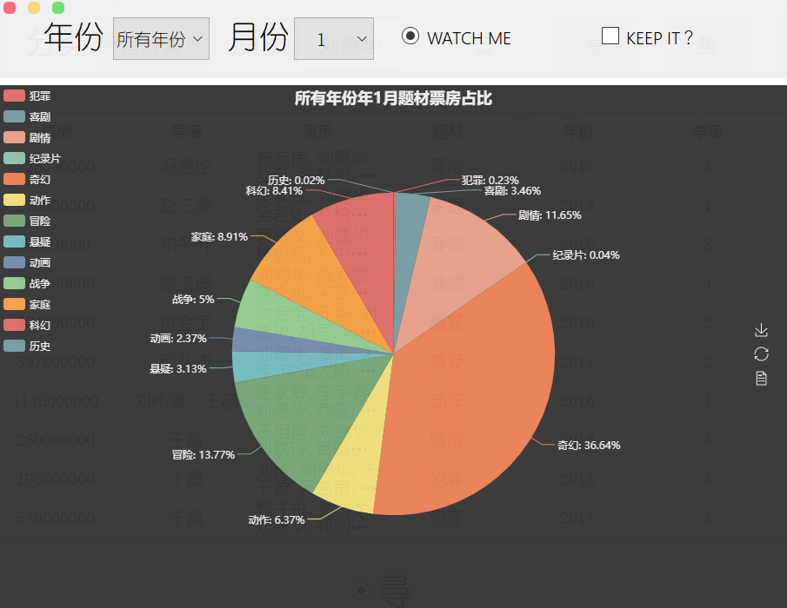
可视化
产品目标之功能需求
02
可视化电影数据，让数据更生动化

Slide 9
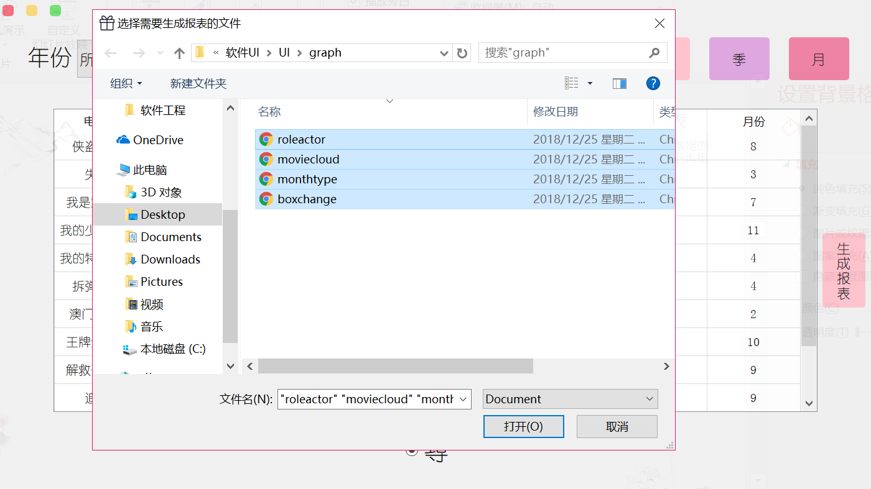
生成报表
产品目标之功能需求
02
实现对可视化数据的保存，便于日后再用

Slide 10
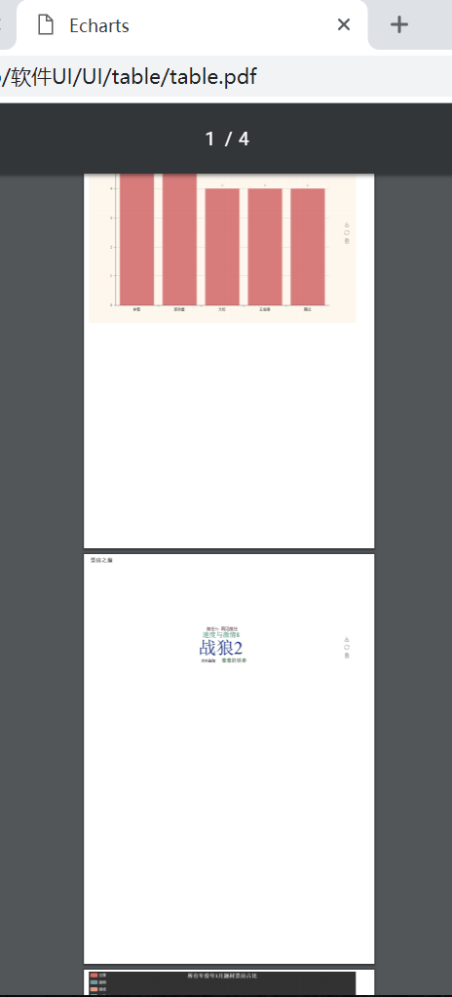
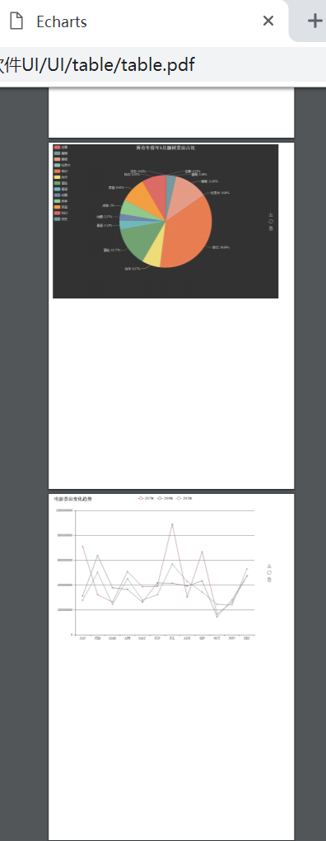
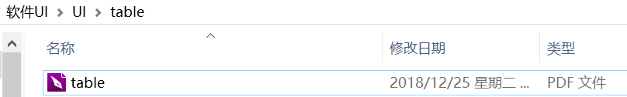
生成报表
产品目标之功能需求
02
实现对可视化数据的保存，便于日后再用

Slide 11
3
技术方案

Slide 12

技术方案之整体架构
爬虫组件
登陆组件
生成报表组件
电影信息组件
可视化组件

Slide 13
技术方案之细节
爬虫组件
登陆组件
使用requests库以及beautifulsoup对页面进行解析，获取信息后将其格式化，并写入Mysql数据库。
逐个匹配存取账户密码的文件，返回匹配信息实现登陆或者验错功能。
生成报表组件
电影信息组件
应用pdfkit库对可视化文件进行组合生成pdf。
用pandas库读取数据库信息，格式化之后写入界面的表格控件
可视化组件
用pandas库读取数据库信息，用pyecharts对信息进行处理。

Slide 14
4
产品测试

Slide 15
产品测试之手工测试
开发者测试
用户测试
测试年度劳模功能的时候，选择所有年份的TOP10的时候会卡很久，虽然最后结果能出来但程序可能会出现未响应状态。
生成可视化图表的时候，同一个功能生成的文件只能保存一个，即只能保存软件界面显示的那个图表。
爬虫功能与界面未能嵌合。

Slide 16
5
产品回顾及其未来

Slide 17
项目回顾
制作项目计划时间是否充足？
1
不充足，开始制作计划的时间比较晚。前几节实验课没赶得上进度，后来开始做软件的时候计划就是对着老师给的软件要求做，没怎么拓展功能。
2
原计划是否都做完？
有两个原打算的计划没做完。一是软件的持续爬取能力，没做完是因为进度比较赶，而且自己写的爬虫爬取数据不够稳定，数据有时容易丢失。二是影迷留言板功能，没做完也是因为时间比较赶，后来觉得这功能不是很有必要。
3
项目是否按照计划进行？是否出现意外？
在项目的前期比较赶，中后期基本按照计划进行。一开始选择的电影网站是猫眼，也试着写了爬虫爬取了数据，但由于猫眼具有反爬机制，导致效率低下，而为了赶进度，只好换了一个网站进行爬取，后来经过与同学对比验证，发现获取信息大致相似，就确定了要换一个网站进行爬取。

Slide 18
项目回顾
3
项目是否按照计划进行？是否出现意外？
换了新的网站之后也出现了问题，该网站需要登录才能爬取完整的信息，而爬虫在爬取的时候不会保存登录状态，导致电影数据只能爬取前面的几页。后来设置了cookies才解决了问题，花了较多时间。
有什么风险是当时没估计到的？项目是否出现了意外？
4
出现的最大风险在制作界面的时候，我用的是Pyqt制作界面，由于自己的电脑屏幕较小，Pyqt无法正常适配自己电脑的分辨率，导致运行的界面和自己设计的界面会出现很大的不一致。从而需要自行对界面代码的参数进行手动调整，花费了大量时间。并且还因此出现了图片插入后无法显示的问题，从而界面美观不足。
5
在计划中有没有留下缓冲区？缓冲区有作用吗？
有，主要在距离最后一次实验课一周的时间，为了保证软件成功完成，基本做到了起早贪黑，夜以继日，当然也因此做完了项目。

Slide 19
项目回顾
产品缺陷
6
用户账号安全保障不足，只是简单地进行了存储；
没有实时爬虫的能力，未与界面嵌合；
同一个功能中生成的可视化图表会把之前生成的图表覆盖；
生成的报表不够高清且格式不够美观；
7
产品的未来方向
会更加考虑用户的体验，主要会在界面的美观、操作的方便性、功能的实用性上做改进，做到user-friendly。
8
如果历史能重来？会做什么改进？
可能会提早开始做项目，选择更有挑战性的前端来实现界面。桌面应用已经不再实用，但由于时间限制只好选择做了桌面应用。在软件安全性方面会做更多的考虑

Slide 20


谢谢观看

